Slide 1
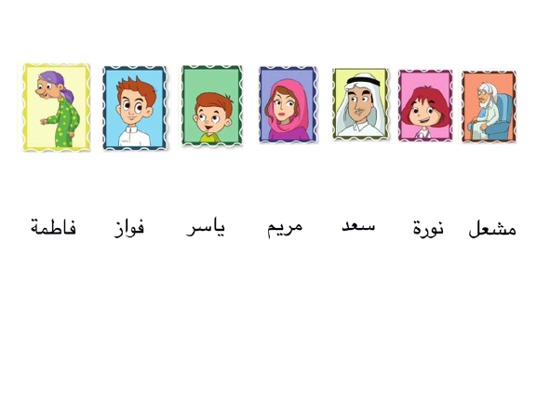

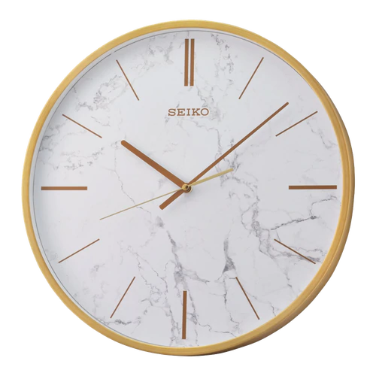

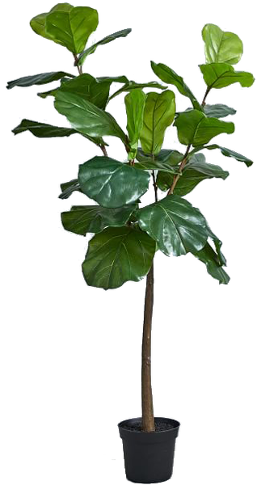



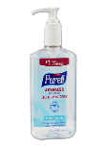

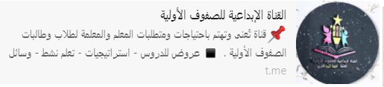

أهلا ومرحبا بكن طالباتي
https://t.me/Hasaaah

Slide 2
أَبو الكيمْياءِ”جابِرُ بنُ حَيَّانَ“
2-8-1443 هـ
الاثنين
السابعة – من علماء المسلمين
لغتي الجميلة
أدبي
المجال
أزرق
لون الوحدة
بسم الله والحمدلله والصلاة على نبينا محمد صلى الله عليه وسلم اللهم افتح على قلوبنا اللهم يا معلم إبراهيم علمنا ويا مفهم سليما فهمنا وعلمنا ما جهلنا وانفعنا بما علمتنا وزدنا علما اللهم افتح لنا فتحا مبينا
https://t.me/Hasaaah

Slide 3

اللهم يا معلم إبراهيم علمنا ويا مفهم سليمان فهمنا وعلمنا ما جهلنا
وانفعنا بما علمتنا وزدنا علمًا اللهم افتح علينا فتحًا مبينًا.

Slide 4
بطاقة الدخول
كم وحدة درسنا؟
ما مجال الوحدة التي ندرسها الآن؟
كم رقم الوحدة التي ندرسها
كوني عملية حسابية ناتجها رقم الوحدة ؟
وما لون الوحدة ؟ وبما يذكرك

Slide 5
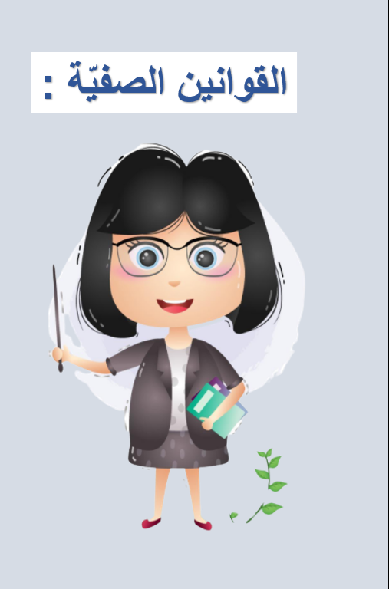




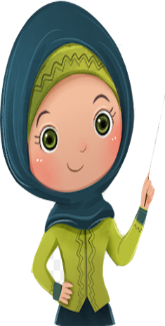

أجلس باعتدال
وألتزم بالتباعد
رفع الكف وعدم الاجابة
إلا بعد إذن المعلمة
الحرص على لبس
الكمامة وعدم نزعها
الالتزام بالهدوء
والاحترام خلال الحصة الدراسية
اصغي لمعلمتي ولا
أقاطعها أثناء الشرح

Slide 6

وحدتنا ؟
عنوانها ؟
لونها ؟
مجالها ؟

Slide 7


أُحَوِّلُ الكَلِمَةَ المُلَوَّنَةَ إلى عَلَمٍ
يُقَدَّرُ التِّلْميذُ عُلَماءَ الْمُسْلمينَ
https://t.me/Hasaaah
.
.........................................................

Slide 8
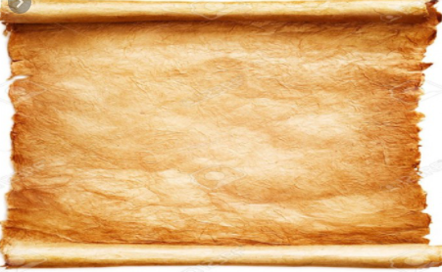
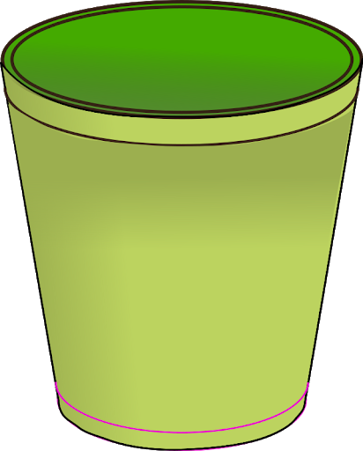
الاتجاهات والقيم
1- مكانة العلماء عند الله
2- واجبنا نحو العلماء
3- ماذا قدمت مملكتنا للعلماء
4- مجالات التي برع فيها علمائنا العرب
المهارة
القراءة
الصحيحة

Slide 9



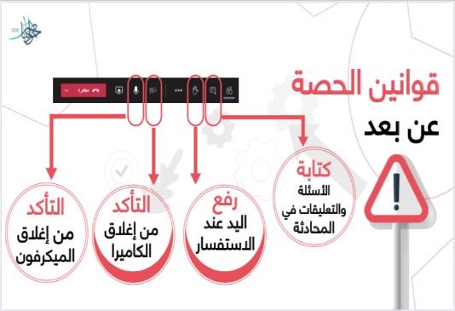


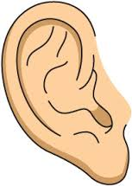





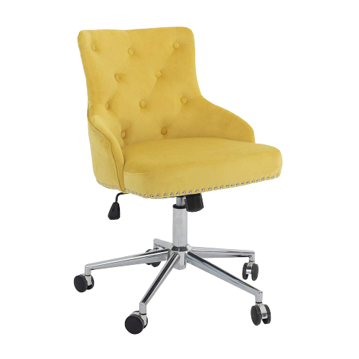
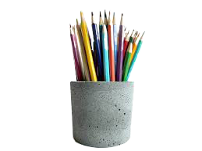

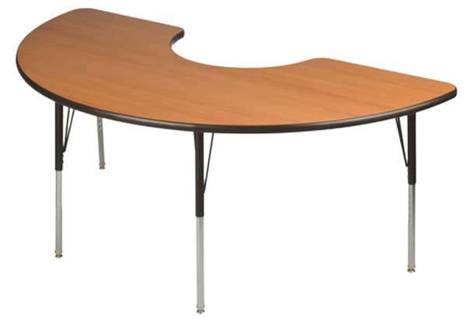
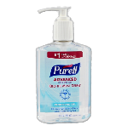
أتأكد
مثال
أستعد
الهدف
أقرأ
أكتب
مهارات اللغة العربية
أستمع
أتحدث

Slide 10




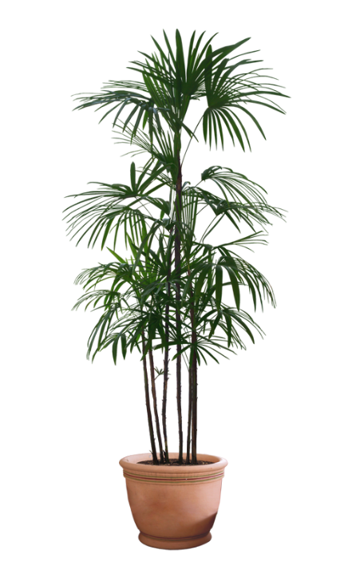




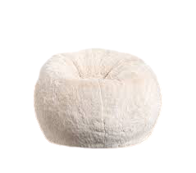

أتأكد
مثال
أستعد
الهدف
جدول التعلم
ماذا تعلمت؟
ماذا أريد أن اتعلم؟
ماذا أعرف؟
أَلَّفَ جابِرٌ عَدَدًا كَبيرًا مِنَ الكُتُبِ
في عُلومٍ مُخْتَلِفَةٍ، وَلَهُ عَديدُ
مِنَ الِاخْتِراعاتِ؛ فَهُوَ أَوَّلُ مَن
ِ اسْتَحْضَرَ
يوجد العديد من العلماء
العرب في كافة المجالات
من هو أبو الكيمياء

Slide 11



أُكْمِلُ كِتابَةَ رِسَالَةِ شُكْرٍ إِلى الْعالِمِ الْجَليلِ جابِرِ بنِ حَيَّانَ.
https://t.me/Hasaaah

Slide 12
بِسمِ اللَّهِ الرَّحَمْنِ الرَحيمِ
جابِرِ بنِ حَيَّانَ
إِلى الْعالِمِ الْجَليلِ...........................................................
لَقَدْ أَضَفْتَ لِلْعِلْمِ الْكَثيرَ مِنَ الإِنْجازاتِ الَّتي .....................................................................................
وَلَقَدْ أَخَذَ عَنْكَ عُلَماءُ...................................................
فَأَنْتَ بِذَلِكَ تَسْتَحِقُّ أَنْ تُوصَفَ بِأَنَّكَ
................................................................................................................................................
......................................................................................................................................................................
فَشُكْرًا لَكَ
المرسل:...................................................................
التــــاريخ:...........................................................................
أفادت الناس.
الشرق والغرب
عبقري من عباقرة العرب والمسلمين الذين نبغوا في علم لم يشتهر فيه أحد قبلك
الطالب محمد
الحادي و العشرون من رجب ١٤٤٢ هـ

Slide 13
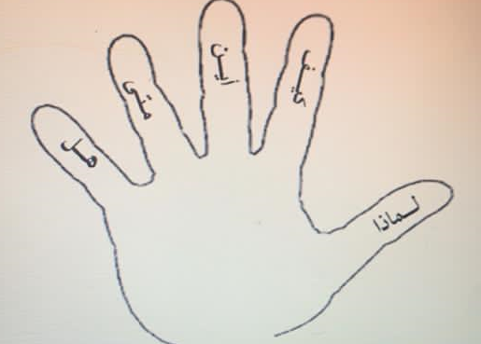
استراتيجية اخفض يدك
https://t.me/Hasaaah

Slide 14
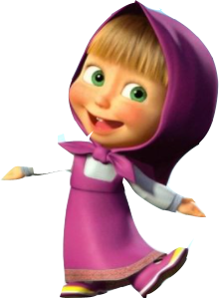

حل واجب
المنصة
https://t.me/Hasaaah

